Slide 1
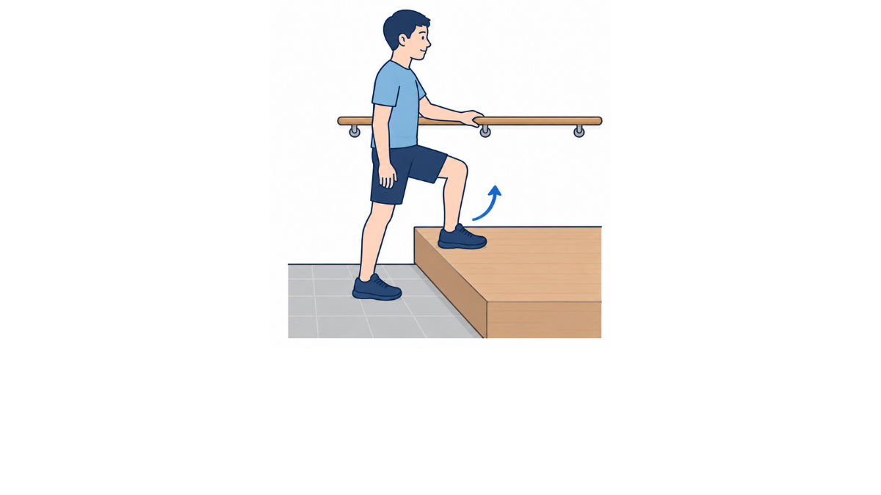
・玄関の段差を上がる際には手すりを把持しましょう。
・つまづきによる転倒に注意しましょう。

